Slide 1


2024년 6월
UI구현 프로젝트
음식 메뉴 추천 사이트
백 엔드 A반 송지윤

Slide 2


01
02
03
04
CONTENTS
배경 설명
주제 선정 이유
목적
화면 구성
화면 흐름도
화면 설계도
기능 설명
주요 화면 및 기능
사용 언어, 프로젝트 관리
마무리
기대 효과
참고 자료

Slide 3
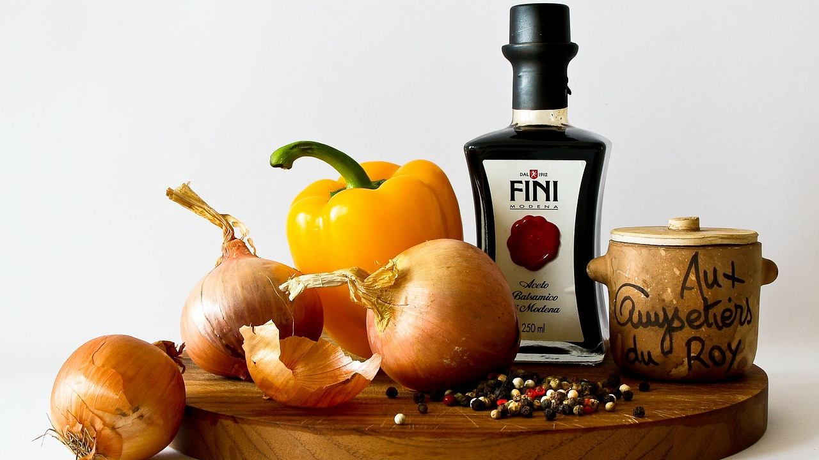


001
배경 설명

Slide 4
01 배경 설명
결정장애 절감하는 경우
1위 '음식 고를 때'
주제 선정 이유
평소 결정장애를 절감하는 때는 '음식 메뉴 선택 시'가 55.7%로 1위를 차지했다. … 작은 문제에도 결정의 어려움 느끼는 이유를 100점 기준으로 점수를 매겨보니 '선택지가 너무 많음'이 68.1점으로 가장 높았다. …결정장애가 발생할 때 도움을 청하는 '온라인(포털사이트, 커뮤니티, SNS 등)' 23.8%, 등의 순이었다.
[디지털 조선일보]
- 메뉴 선정에 어려움을 겪는 사람이 많으며,
결정장애가 발생할 때 온라인의 도움을 받음
- 높은 외식업체 폐업 비율
이에 대한 해결방안 중 하나로
소비심리 상승을 목표로 하여,
식사 고민 시간을 줄이고
시간 절약 및 업무 효율화를 도모하는
점심 메뉴 선정 사이트를 기획
경영난에 외식업체 폐업률 ‘급증’…
재기방안 마련해야
지난해 외식업체 81만8867개 중 폐업한 업체는 17만6258개, 폐업률은 21.52%에 달한다. … 엔데믹 이후에 오히려 폐업률이 높아진 주요 원인은 소비심리 하락이다. 한국은행 '소비자동향조사'에 따르면, 5월 소비자심리지수(CCSI)는 98.4로 전월보다 2.3포인트 하락해 5개월 만에 비관적으로 돌아섰다.
[매일일보]

Slide 5
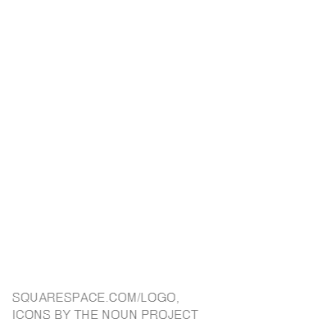
01 배경 설명
목적
음식 메뉴 선택에 대한 고민을 줄이고
니즈에 따른 카테고리를 선택해 메뉴를 추천함으로써
직장인 뿐 아니라 학생, 자취생 등 다양한 사용자가
식사메뉴 선택에 대한 어려움을 해소하고
시간을 절약할 수 있도록 합니다.
맛있는 음식을 보는 즐거움

Slide 6
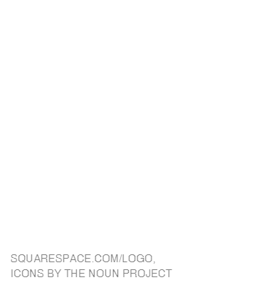
바쁜 현대인

Slide 7
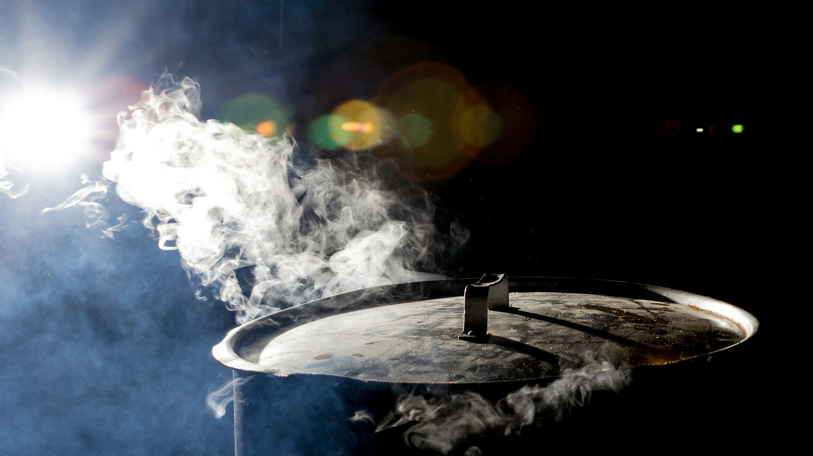
002
화면 구성

Slide 8
02 화면 구성
화면 흐름도
Main
맛집 목록
랜덤 뽑기
맛집 News
분류 선택
분류 선택
소식 조회
목록 제시
랜덤 뽑기
맛집 설명
경로 조회

Slide 9
02 화면 구성
화면 설계도
1
2
메인(main) 화면 구성
주석 | 중앙 정렬
1 | 로고
2 | 메인 메뉴(텍스트)
3 | 기능 간략 설명
4 | 시작하기 버튼 누르면 인근 맛집 전체 목록 등으로 이동
5 | 뉴스 갤러리 클릭 시 맛집 뉴스 게시판 및 해당 뉴스로 이동
6 | footer 내용
3
4
5-1
5-2
5-3
6

Slide 10
02 화면 구성
화면 설계도
1
2
맛집 목록 화면 구성
3
주석 | 중앙 정렬
1 | 로고
2 | 메인 메뉴(텍스트)
3 | Select 폼
4 | 맛집 목록
6 | footer 내용
4
6

Slide 11
02 화면 구성
화면 설계도
랜덤 뽑기 화면 구성
1
2
주석 | 중앙 정렬
1 | 로고
2 | 메인 메뉴(텍스트)
3 | Select 폼
4 | 랜덤 추첨 결과 맛집 관련 정보
5 | 장소 지도
7 | footer 내용
3
4
5
6

Slide 12
02 화면 구성
화면 설계도
1
2
맛집 News 화면 구성
주석 | 중앙 정렬
1 | 로고
2 | 메인 메뉴(텍스트)
3 | 이벤트 매장 banner
4 | 방송에 나온 맛집
5 | 인스타 맛집 목록
6 | footer 내용
3
4
5-1
5-2
5-3
5-4
6

Slide 13
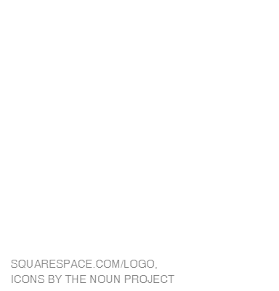
Delicious
[
]

Slide 14
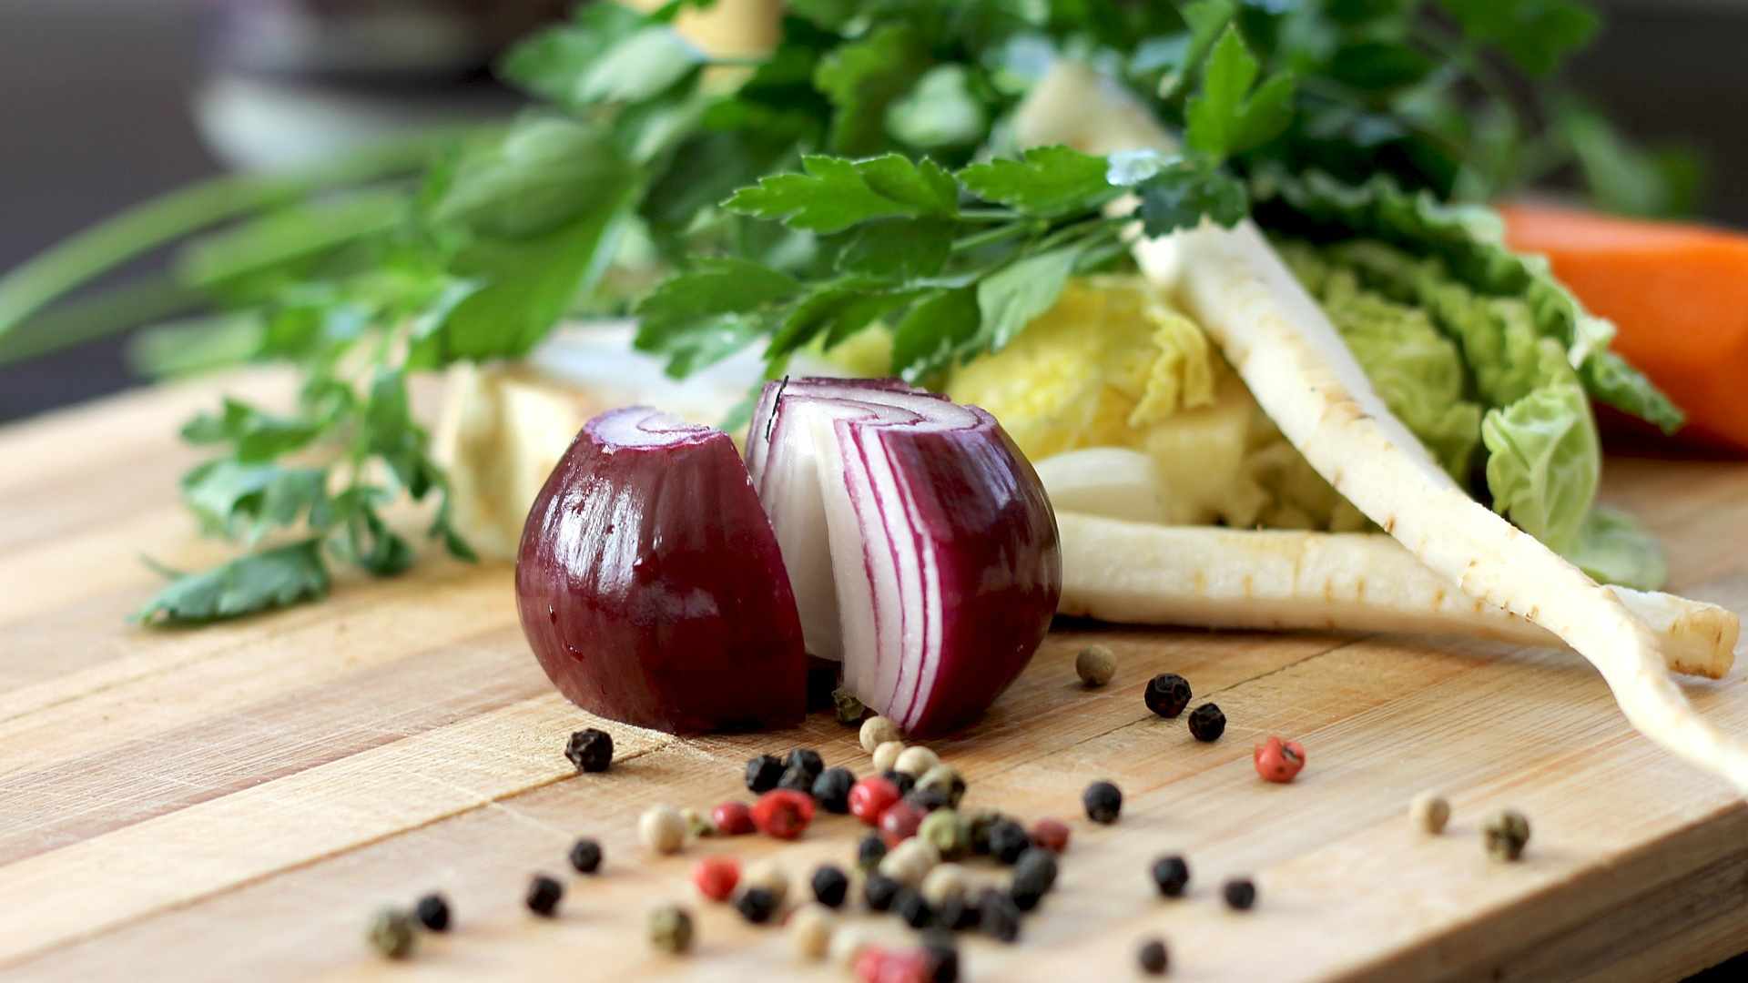
003
기능 설명

Slide 15
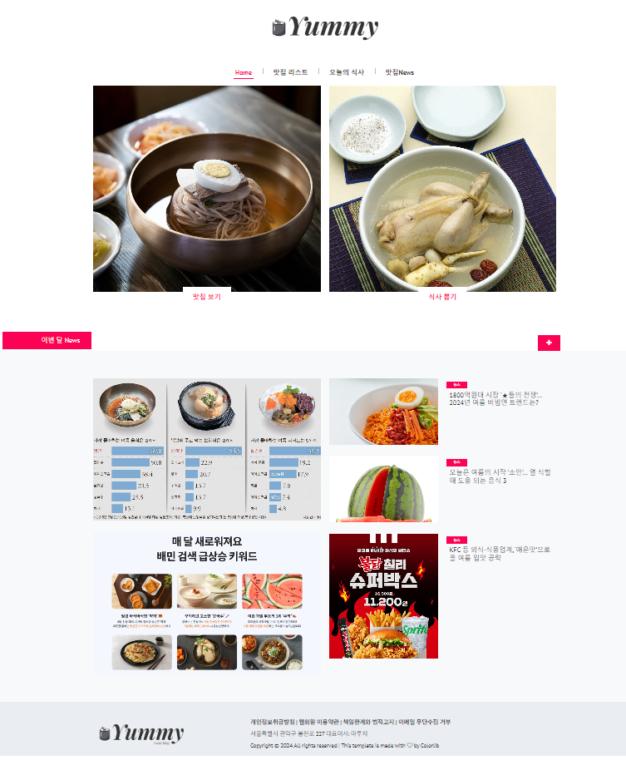
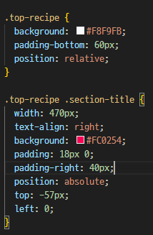
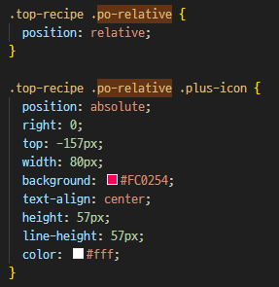
03 기능 설명
주요 화면 및 기능
Home 페이지
각 페이지로의 링크
부모 Relative
– 자식 absolute
: 부모 요소의 위치를
기준으로 한 절대위치
각각 뉴스 링크

Slide 16
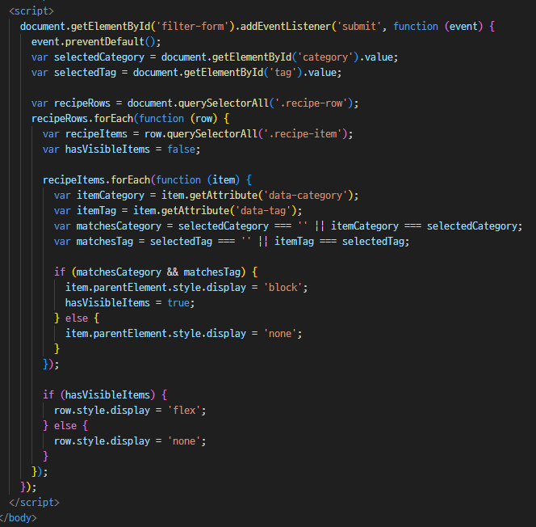
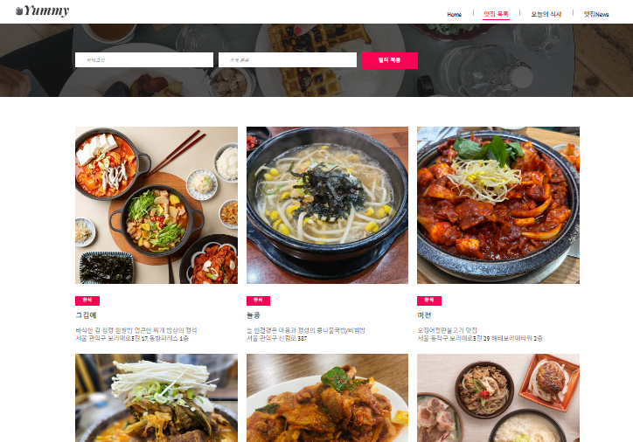
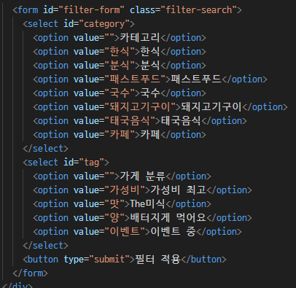
03 기능 설명
주요 화면 및 기능
이중 필터링 검색 기능
Restaurants 페이지

Slide 17
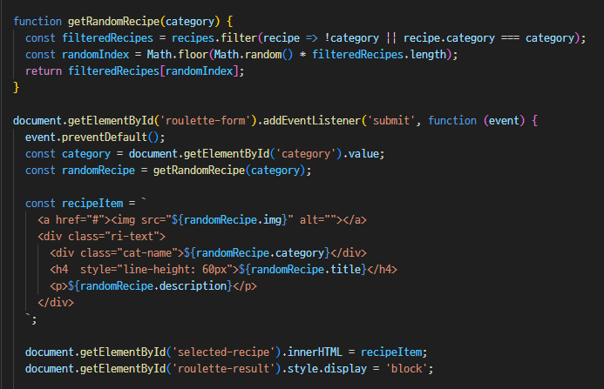
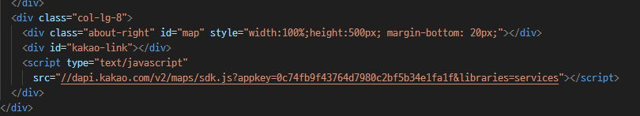
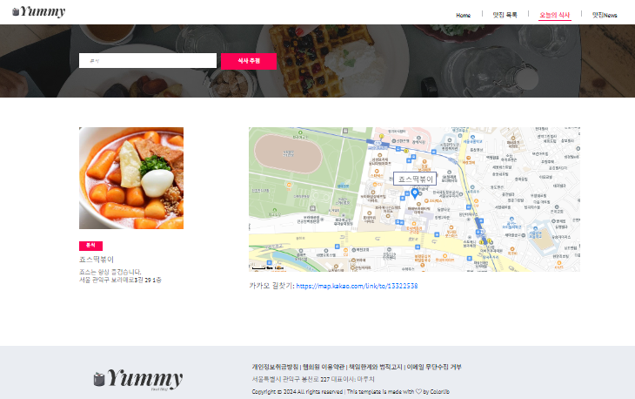
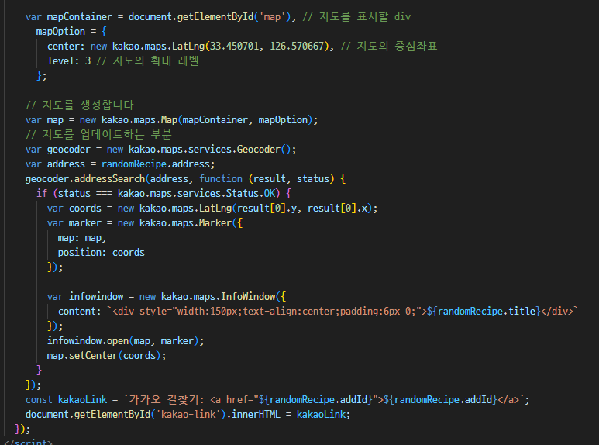
03 기능 설명
주요 화면 및 기능
Random 페이지
선정 결과에 따라 지도 api로 보여줌
필터링 후 랜덤 선정

Slide 18
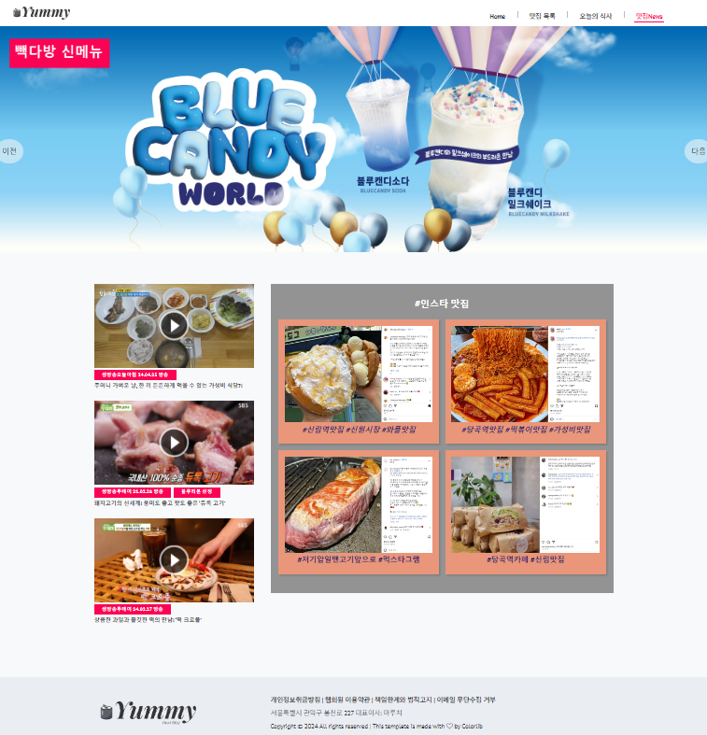
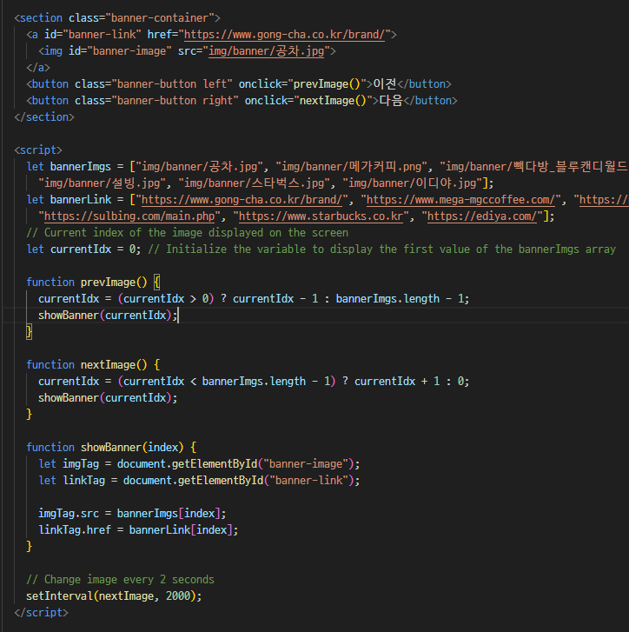
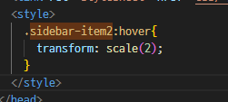
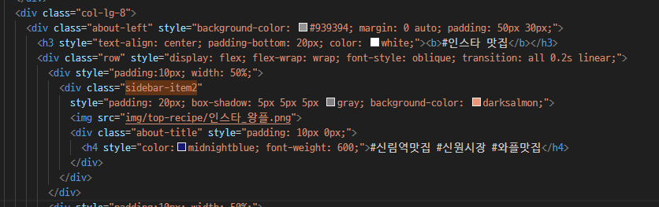
03 기능 설명
주요 화면 및 기능
Banner이벤트
2초마다 다음 이미지로 전환
News 페이지
페이지 구성

Slide 19
03 기능 설명
사용 언어, 프로젝트 관리
프로젝트 관리
- 애자일(Agile) 방법론을 활용하여
주기적인 피드백 반영 및 개선
- Git을 통한 버전 관리 및 협업
프론트
HTML, CSS, JS
JQuery

Slide 20
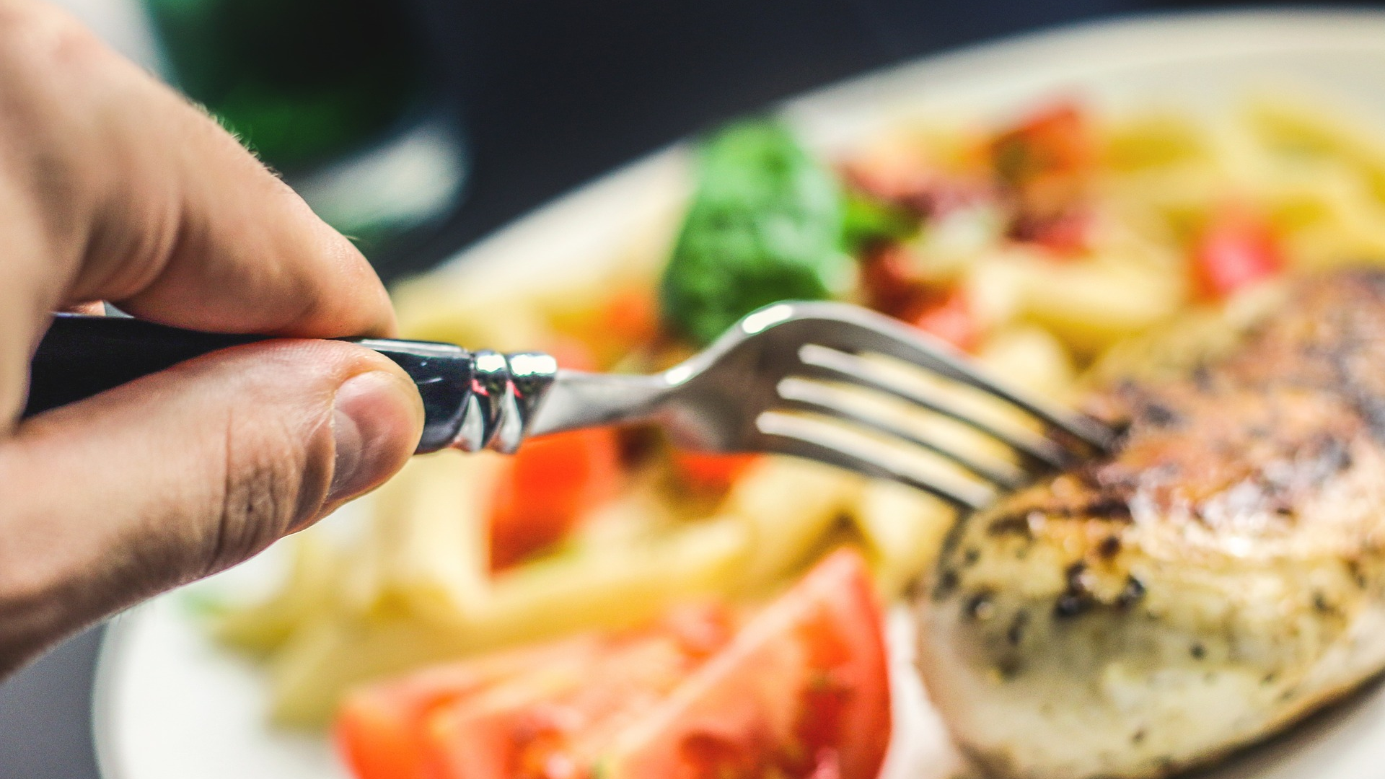
004
마무리

Slide 21
04 마무리
기대 효과
이 프로젝트는
음식 메뉴 선택의 어려움을 해결하고
다양한 사용자들이 편리하게 맛집을 찾고
메뉴를 선택할 수 있도록 돕는 것을 목표로 합니다.
이를 통해 외식업체의 매출을 증대 시키고,
사용자들의 시간을 절약하며 만족도를 높일 수 있습니다.

Slide 22
04 마무리
추가사항
업데이트 내용
항목 다양화 : 리스트/ category/ tag
식사에 필요한 시간 제시 : 왕복 시간, 시간대별
평균 대기 시간 및 식사 시간을 통해 계산
정렬 기능 추가 : 인기도 순, 추천 순 등의
정렬이 가능하도록
수익 창출 방안
리스트의 음식점들에게서 광고를 제공 받거나
페이지 곳곳에 광고 배너를 띄워 수익을 창출

Slide 23
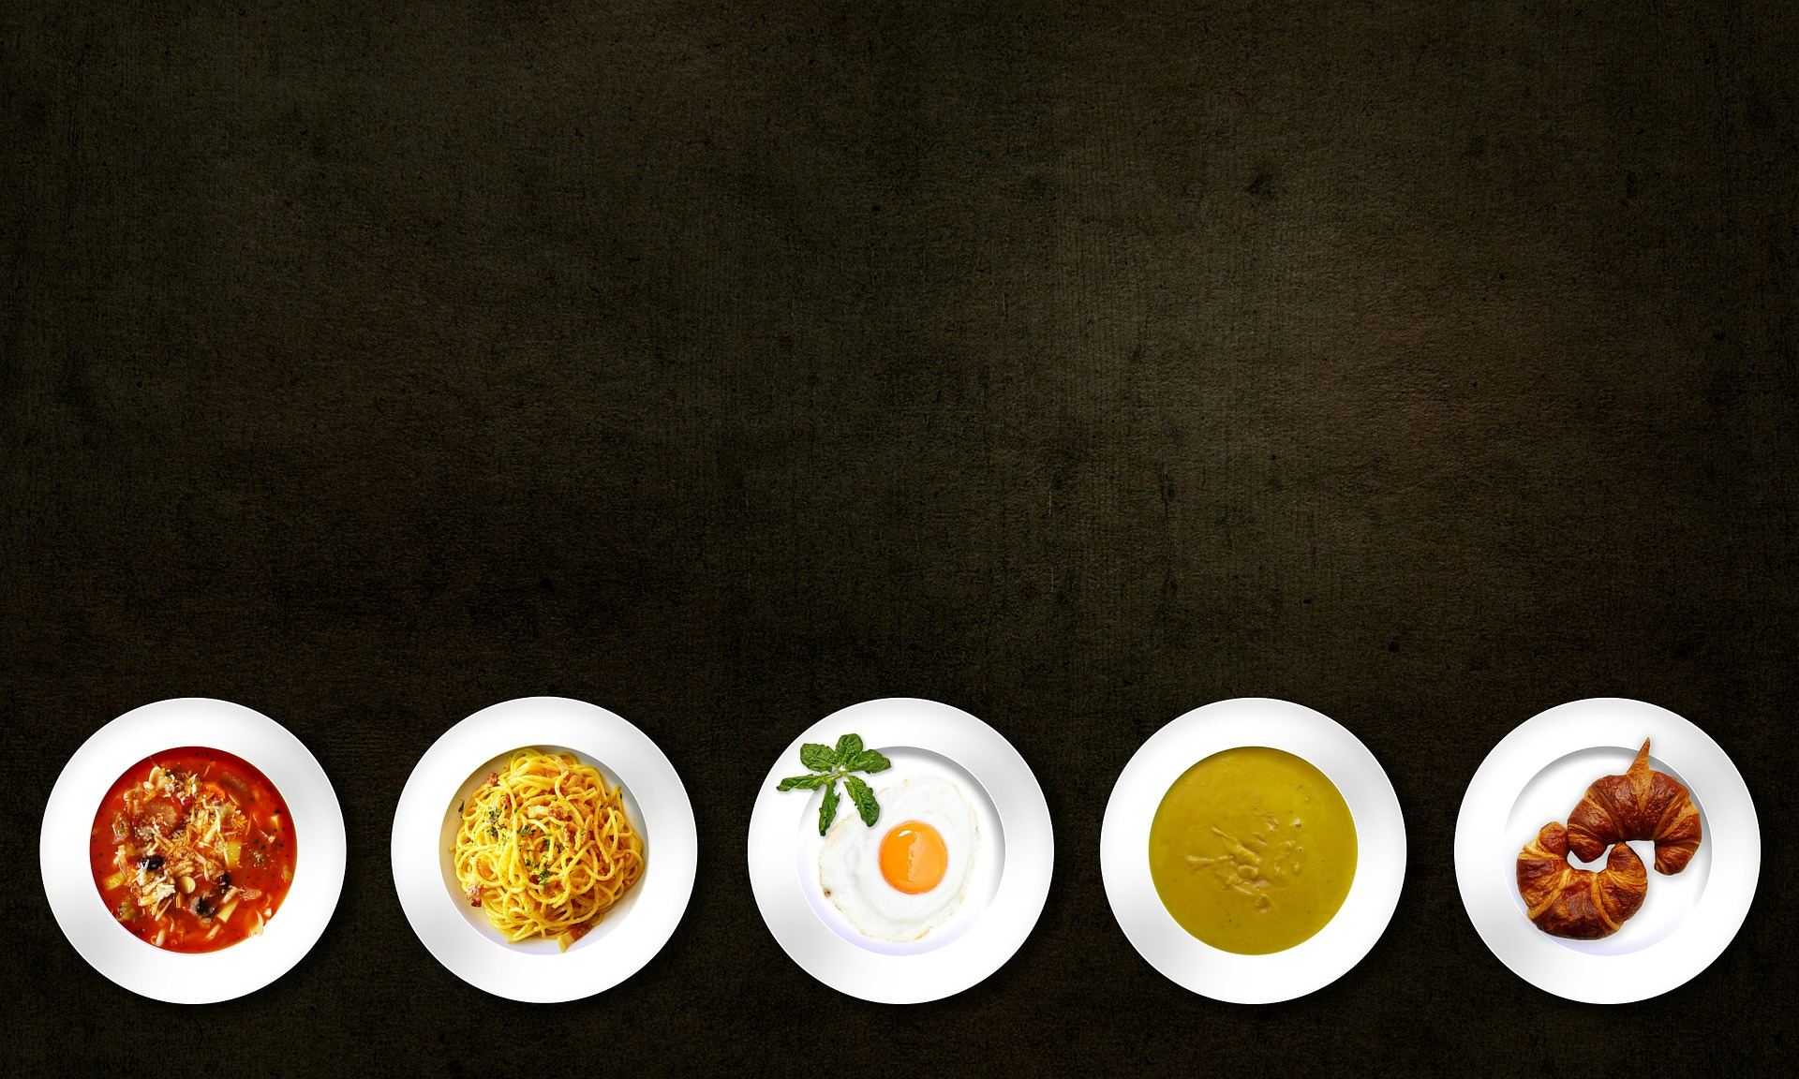

PPT 탬플릿: https://blog.naver.com/seiru523
웹 탬플릿: by Colorlib
Api: 카카오 지도api
이미지 출처:
참고 자료
www.gong-cha.co.kr, www.sulbing.com, www.ediya.com
www.mega-mgccoffee.com, www.starbucks.co.kr, www.paikdabang.com
https://www.instagram.com/, https://map.naver.com/p
https://tv.naver.com/v/50391719, https://tv.naver.com/v/18151887, https://tv.naver.com/v/47625952
https://ko.wikipedia.org/wiki/%EC%82%BC%EA%B3%84%ED%83%95
https://ko.wikipedia.org/wiki/%EB%83%89%EB%A9%B4
https://www.joongang.co.kr/article/18158225#home
https://m.health.chosun.com/svc/news_view.html?contid=2024052001717
https://www.imaeil.com/page/view/2024022915080773094
https://sports.khan.co.kr/bizlife/sk_index.html?art_id=202406031802003&sec_id=561901&pt=nv
https://www.segye.com/newsView/20240604504321

Slide 24
감사합니다

